Slide 1
Hivernage bateau et moteur apprenez à bien le faire

Slide 2
On aimerait tous pouvoir naviguer tout au long de l’année, mais il faut l’admettre : naviguer en bateau est plus agréable en été qu’en hiver. Pendant ces quelques mois où votre bateau est seul au port ou dans votre jardin, il est crucial de le protéger pour que son état ne se dégrade pas et éviter tout risque à la saison suivante.
L’hivernage de votre bateau et de votre moteur est la solution. En effet, que votre bateau reste à flot ou qu’il soit au port à sec, des actions sont à effectuer. Alors, comment bien hiverner mon bateau et mon moteur ?
Quand hiverner son bateau ?
L’hivernage du bateau est une opération préventive face aux potentiels dégâts provoqués par l’eau de mer et les conditions météorologiques des mois d’hiver.
Pour la grande majorité des plaisanciers l’hivernage d’un bateau se réalise vers la Toussaint. Cependant, cela peut dépendre de votre fréquence d’utilisation, votre région et de la météo.
En général, il est conseillé d’hiverner son bateau et son moteur à partir de 3 mois consécutifs d’arrêt.

Slide 3
Un bateau est-il conçu pour rester à flot même l’hiver ?
Avant de vous parler plus précisément de l’hivernage de votre bateau et de votre moteur, il est important d’évoquer les différentes solutions qui s’offrent à vous pour son stockage durant les mois d’hiver.

Slide 4
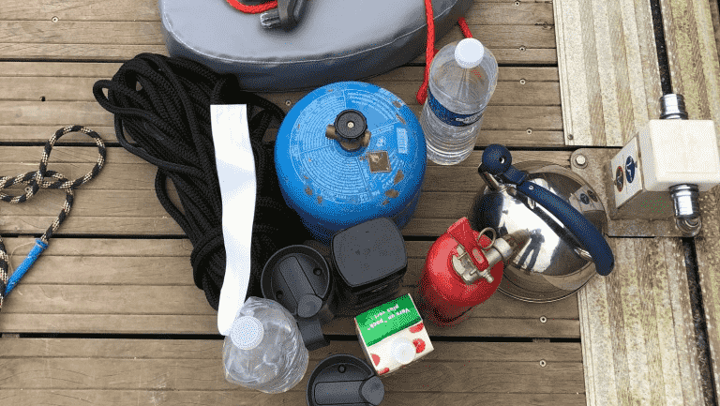
Vider le bateau

Slide 5
Vider le bateau
Une fois la saison de navigation terminée, il faut commencer par vider le bateau. On retire la totalité du matériel, qu’il s’agisse de l’équipement de loisir, de sécurité, les cordages, les objets de valeur, les voiles ou l’électronique portable. L’objectif est de tout dessaler, aérer, sécher. Les placards, les coffres, les tiroirs sont vidés, nettoyés et aérés. On fait l’inventaire du matériel de sécurité et on le met à jour en vérifiant les dates de péremption et l’usure. Certains extincteurs ne sont pas conçus pour résister au gel, il faut donc vérifier ce point. Les équipements de sécurité comme les gilets et radeaux sont rincés à l’eau douce avant d’être séchés.

Slide 6
Les cordages sont eux aussi passés à l’eau douce et sont stockés seulement lorsqu’ils sont parfaitement secs. Leur état général est contrôlé. La sellerie est retirée pour être nettoyée, séchée et stockée dans un endroit sec. Tout ce qui peut l’être doit être passé à l’eau douce pour éliminer le maximum de sel puis mis à sécher avant d’être rangé.

Slide 7
. L'hivernage à sec
L’hivernage est régulièrement associé à la sortie de l’eau du bateau et à son stockage sur remorque, chez vous ou dans un port à sec. Cette solution offre l’avantage de ne pas laisser la coque du bateau en contact avec l’eau de mer et d’éviter l’environnement salin des ports. De plus, selon le contrat d’hivernage que vous avez avec le port à sec ou le chantier naval, cette solution peut-être plus économique que de laisser votre bateau à flot et payer la redevance de la place de port.

Slide 8
.
L'hivernage à flot.
Pourtant, votre bateau est bien conçu pour rester à flot durant tout l’hiver, moyennant des précautions particulières pour que son état ne se dégrade pas prématurément. Nous rentrerons dans le détail de ces précautions par la suite. Garder votre bateau à flot demande un minimum de surveillance pour vérifier l’état des amarres et autres après chaque tempête hivernale. Si votre bateau est situé loin de votre résidence principale, des solutions de gardiennage peuvent être intéressantes. L’hivernage à flot est rarement la solution la plus économique, mais elle présente tout de même certains avantages :
Tout d’abord, garder votre bateau sur l’eau durant l’hiver vous permet de l’avoir sous la main dès que les beaux jours arrivent. Vous pourrez décider plus simplement de le sortir d’hivernage pour profiter des premières belles sorties saisonnières.

Slide 9
Ensuite, garder son bateau au port durant la basse saison et les mois d’hiver vous permet de sécuriser votre place grâce à un contrat annuel. Ainsi, vous êtes certain d’avoir une place dans le port qui vous fait envie. Si vous ne résidez pas près de votre bateau, un contrat de gardiennage avec un professionnel vous permettra d’avoir un lien régulier et de vous prémunir de tout risque sur votre bateau grâce au passage fréquent du professionnel sur votre bateau.
Comme souvent, la meilleure option dépendra de vos préférences personnelles. Il n’existe pas de contre-indication concernant l’hivernage d’un bateau à flot, tant que vous opérez les bonnes pratiques. Il est recommandé de sortir votre bateau de l’eau au moins une fois par an, pour réaliser les opérations d’entretien nécessaires, contrôler l’état du moteur, vérifier l’hélice, inspecter et nettoyer la coque.

Slide 10
L’hivernage extérieur et intérieur de votre bateau.
Nous pouvons à présent entrer en détail concernant les différentes opérations à réaliser pour assurer le bon hivernage de votre bateau, extérieur comme intérieur.

Slide 11
L'hivernage du bateau Vider le bateau
Une fois la saison de navigation terminée, il faut commencer par vider le bateau. On retire la totalité du matériel, qu’il s’agisse de l’équipement de loisir, de sécurité, les cordages, les objets de valeur, les voiles ou l’électronique portable. L’objectif est de tout dessaler, aérer, sécher. Les placards, les coffres, les tiroirs sont vidés, nettoyés et aérés.

Slide 12
L'hivernage extérieur de votre bateau.
Nettoyage du pont, des coffres, du fond de cale, de la baille à mouillage… Profitez-en aussi pour vérifier l’étanchéité des joints
Graissage/lubrification des serrures, poupée de guindeau, vannes, taquets et autres parties métalliques
Polissage des inox à l’aide d’une pâte adaptée
Nettoyage, séchage et entreposage de la sellerie extérieure, des tauds, du bimini, dans un endroit sans humidité
Vérification du matériel de sécurité
Mise en place de bâches de protection
Pour tous les propriétaires de bateaux habitables, l’hivernage de l’espace intérieur est essentiel pour ne pas avoir de mauvaises surprises après les mois d’hivernage – des moisissures causées par l’humidité, par exemple.

Slide 13
Pour tous les propriétaires de bateaux habitables, l’hivernage de l’espace intérieur est essentiel pour ne pas avoir de mauvaises surprises après les mois d’hivernage – des moisissures causées par l’humidité, par exemple.
On fait l’inventaire du matériel de sécurité et on le met à jour en vérifiant les dates de péremption et l’usure. Certains extincteurs ne sont pas conçus pour résister au gel, il faut donc vérifier ce point. Les équipements de sécurité comme les gilets et radeaux sont rincés à l’eau douce avant d’être séchés. Les cordages sont eux aussi passés à l’eau douce et sont stockés seulement lorsqu’ils sont parfaitement secs. Leur état général est contrôlé. La sellerie est retirée pour être nettoyée, séchée et stockée dans un endroit sec. Tout ce qui peut l’être doit être passé à l’eau douce pour éliminer le maximum de sel puis mis à sécher avant d’être rangé.

Slide 14
La sellerie est retirée pour être nettoyée, séchée et stockée dans un endroit sec. Tout ce qui peut l’être doit être passé à l’eau douce pour éliminer le maximum de sel puis mis à sécher avant d’être rangé. Vidange des réservoirs d’eaux grises, noires et douce dans les zones réservées à cet effet
Vérification de l’étanchéité des hublots
Mise en sécurité des batteries, débranchement des cosses pour les graisser, recharge des batteries tous les 2/3 mois pour éviter toute dégradation
Aération de l’habitacle puis disposition d’absorbeurs d’humidité (remplacer régulièrement les galets)
Hivernage des WC
Protection des circuits électriques
Mise en sécurité des arrivées d’eau

Slide 15
Hivernage moteur.
L’hivernage de votre ou de vos moteurs est indispensable pour éviter toute dégradation prématurée. En effet, que votre équipement soit un moteur hors-bord, 2 temps, 4 temps, inboard, diesel ou essence, l’arrêt de son utilisation durant plus de trois mois consécutifs nécessite son hivernage. L’objectif est de réaliser un entretien léger des pièces à changer et éviter que le sel de l’eau de mer ne se cristallise et entraîne une dégradation du corps moteur par le circuit de refroidissement.
Ces opérations peuvent être effectuées par le plaisancier mais l’expertise d’un professionnel mécanicien est vivement recommandée. En effet, l’œil avisé d’un expert permettra de réaliser en simultané un diagnostic qui pourrait déceler toute anomalie pouvant aggraver l’état de votre moteur sans réparation adéquate.

Slide 16
Comment hiverner un moteur hors-board ?
Pour assurer une bonne remise en route et un bon fonctionnement de son moteur, il est impératif protéger correctement contre la rouille, la corrosion et les divers dégâts internes avant de stocker pour l'hiver. Les mois de septembre, octobre et novembre sont la période incontournable pour hiverner son bateau et en profiter pleinement la saison prochaine.
Votre bateau va rester au repos plusieurs mois, c'est le moment de faire la révision annuelle du moteur. La mise en hivernage d'un moteur hors-bord se résume en 8 commandements.

Slide 17
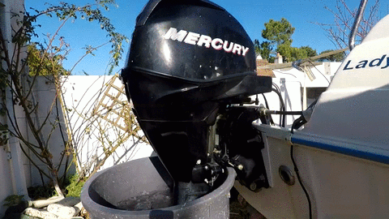
Rinçage du circuit de refroidissement
Rincer le circuit de refroidissement en faisant tourner le moteur 20 à 30 minutes dans de l'eau douce propre (surtout si vous avez navigué en eau salée), il est conseillé d’utilisé des oreilles de rinçage, pour ne pas être en circuit fermé. On peu rajouter du stop sel.

Slide 18
Rinçage du circuit de refroidissement
Afin d’éliminer les effets néfastes de l'éthanol et d’assurer une lubrification optimale des soupapes et sièges utiliser un produit comme le stabilisateur d'essence Bardahl. Son utilisation est on ne peut plus simple, puisqu'il suffit de le rajouter au carburant au moment du rinçage à l'eau douce.
Couper l'arrivée d'essence et attendre l'arrêt du moteur, afin de bien vider le carburateur.
Quand le moteur se sera arrêté tout seul, nettoyer le filtre à essence et le décanteur.

Slide 19
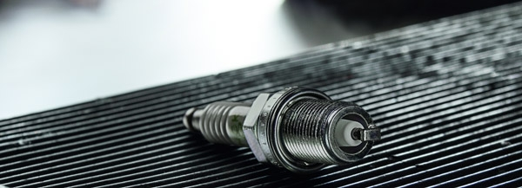
Démontage des bougies
Retirer les bougies puis mettre un peu d’huile dans les cylindres.
Il faut ensuite actionner le lanceur pour que les piston montent et descendent quelques fois. L’huile va permettre la protection du moteur contre la rouille.
Nettoyer les bougies ou les remplacer au besoin.

Slide 20
Graissage
Démonter l'hélice et nettoyer son intérieur ainsi que le moyeu. Vérifier la goupille. Si celle-ci est endommagée ou fragilisée, il faudra la remplacer.
Graisser généreusement l’ensemble des points d’articulation et l’arbre d’hélice, avec un produit de type graisse marine. Profiter de cet instant pour graisser les commandes et la direction.

Slide 21
Vidanger
Vidanger et remplacer l'huile d'embase grâce à la vis de vidange. Remplacez l’ancienne huile et faire le niveau en respectant les données du constructeur. Si de l’eau s’est mélanger à l’huile, on dit que l’on est en présence de mayonnaise. Le joint spy est donc défectueux et devra être remplacé par un spécialiste.
Pour les moteurs 4 temps, il faudra vidanger l’huile moteur et remplacer le filtre à huile.
Enfin vidanger la cuve du carburateur et éliminer les dépôts avec un nettoyant carburateur non agressif pour les joints et plastiques. Pour les modèles à injection, extraire les rails d’injection et les purger.

Slide 22
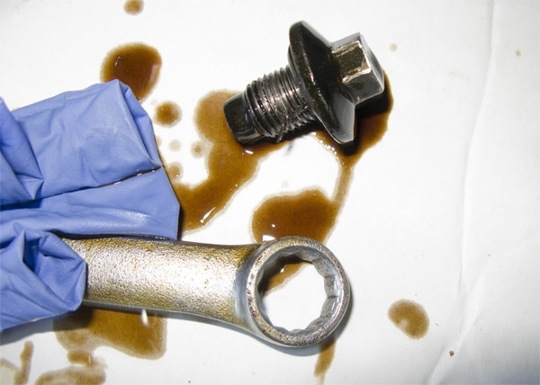

Slide 23
Vider et nettoyer le jerrican ou réservoir. Il ne faut pas utiliser une essence datant de l'année précédente. L’essence et le gasoil qui stagnent subissent des processus chimiques qui les dégradent. Ils perdent progressivement de l’octane quand ils stagnent dans un réservoir pendant 2 mois ou plus. Cependant, si la teneur en hydrocarbure saturé est insuffisante, le moteur ne fonctionnera pas correctement, transmettra moins de puissance et cliquettera, ce qui peut entraîner une pression anormale et un risque de température élevée pouvant endommager le moteur.

Slide 24
Vérification de l’anode
Frotter l’anode du moteur avec un brosse métallique pour retirer les concrétions. Si l’anode est corrodée, alors, il faudra la remplacer par un modèle strictement identique.

Slide 25
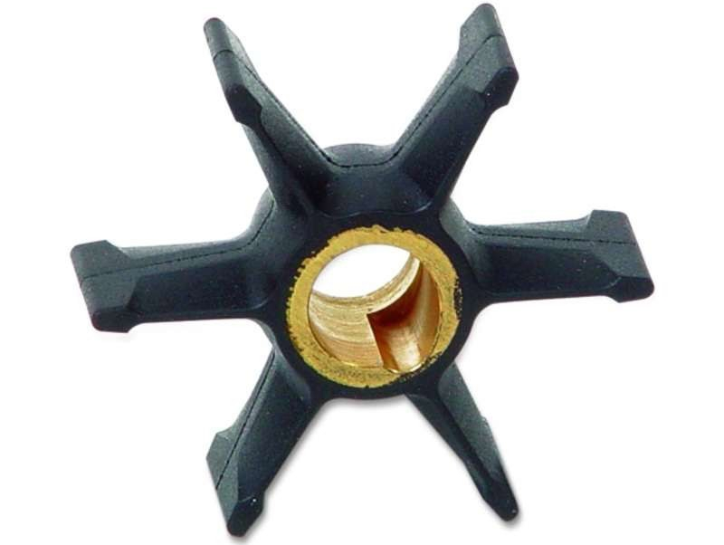
Contrôler la turbine de la pompe à eau
Sortir le turbine de son emplacement
Vérifier quelle n’est pas craquelée ou qu’une pâle n’est pas abîmée. Il faut impérativement changer la turbine si la moindre trace d’usure est visible.

Slide 26
Nettoyage du moteur
Laver l'extérieur du moteur à l'éponge et au savon.
Rincer à l’eau claire
Pulvériser un anticorrosion sur le moteur et vérifier que les durites ne soient pas craquelées faute de quoi, elles devront être remplacées.
Voilà, le moteur peut être stocker à l'abrit de préférence. Il ne reste plus qu'à attendre le retour des beaux jours…

Slide 27
Comment hiverner un moteur in-board ?
Remplir votre réservoir à carburant pour éviter tout effet de condensation, d’humidité et que l’eau se mélange avec votre carburant. Cela pourrait entraîner des complications moteurs graves
Ajouter un stabilisateur de carburant
Faire monter en température le moteur
Rincer le circuit d’eau de mer à l’aide d’un tuyau d’eau douce, vous pouver rajouter du stop sel.
Remplir le filtre à eau de liquide de refroidissement
Ajouter l’antigel au moteur
Vidanger l’huile moteur
Changer les filtres à huile et carburant
Lubrifier les tringleries

Slide 28
Vous connaissez à présent les différentes étapes pour hiverner au mieux votre bateau et votre moteur pour que les rudes mois d’hiver n’impactent pas leur bon état. Vous avez le choix à présent de réaliser vous-même les opérations citées ci-dessus ou faire appel au réseau de professionnels qualifiés, pour faire réaliser ces prestations techniques.
Il est important de retenir qu’un bateau qui est entretenu régulièrement, et accompagné correctement par un professionnel spécialisé, est un bateau qui verra son espérance de vie prolongée. Il coûtera moins cher et vous permettra de mieux profiter de vos belles journées en mer.

Slide 29
Le carénage
Le bateau mis à sec, on sort l’huile de coude, un tuyau d’arrosage, une brosse ou un nettoyeur haute pression pour ôter les algues, coquillages et autres salissures. Inutile d’attendre pour cette opération ; elle est nettement plus facile lorsque le bateau est encore mouillé. On prévoit de revoir l’antifouling avant la remise à l’eau. Si la plupart des produits peut être appliquée six mois avant la remise à l’eau, vérifiez les conditions d’utilisation. Attention ! Le nettoyage de la coque doit être effectué dans une zone dédiée et on utilise des produits biodégradables en plus du nettoyeur haute pression.

Slide 30
La carène doit être parfaitement propre et lisse ; une carène mal nettoyée peut faire perdre jusqu’à 20 % des performances. On insiste sur l’ancre, la baille à mouillage pour ôter tous les dépôts de sel. Chaîne de mouillage et manilles sont contrôlées et nettoyées. Une fois la carène propre, la coque doit être minutieusement inspectée pour traquer le moindre signe d’osmose. Si votre bateau est un semi-rigide, le dégraissage des flotteurs s’impose. Dans tous les cas, n’oubliez pas de nettoyer l’annexe.

Slide 31
Entretien courant
Que le bateau soit à flots ou hors de l'eau, on commence par nettoyer le pont, les coffres, la cale, la baille. Le rinçage s’effectue du pont vers le bas ce qui permet de nettoyer la cale et la soute. Pour le nettoyage du pont et des tauds, on fait attention à ne pas utiliser une pression trop forte et on prend un jet doux pour les ponts en teck. On déjaunit la coque et le pont. On polish la coque, reprend les éclats de gel-coat sur le pont, la coque ou la carène. On ponce et repeint l’embase et l’hélice

Slide 32
Hivernage d’un voilier
S’il s’agit d’hiverner un voilier, les voiles doivent être retirées et rincées. Les lattes peuvent être démontées pour le stockage. L’inspection complète s’impose pour détecter d’éventuelles réparations à prévoir. Les drisses et bouts passent également par un nettoyage. On a vu que les voiles doivent être lavées et séchées. Il en va de même pour le guindeau. L’enrouleur est rincé tout comme les poulies, chariots et taquets. Les pas de vis sont nettoyés et graissés. On ne met pas de ruban adhésif car il retient l’humidité. Les écoutes et les winches sont rincés au jet. On retire et nettoie les tauds, biminis, capotes… Tout doit être propre et sec avant d’être hiverné.

Slide 33
Vérification de la remorque
Si vous transportez votre bateau sur une remorque qui sert de ber roulant, n’oubliez pas de vérifier celle-ci. On n’hiverne jamais la remorque avec le frein à main serré. Pensez à bien rincer le châssis à l’eau douce après les sorties d’eau du bateau pour limiter les effets corrosifs du sel. Pensez également à ne pas laisser la prise de raccordement en position inversée car la pluie risquerait de l'abîmer. N'oubliez pas de caler les roues.

